Slide 1
Эпидемиологическая ситуация по кори и дифтерии в РФ и в мире, профилактические и организационные мероприятия
Начальник отдела инфекционной безопасности и ведомственного контроля Министерства здравоохранения Свердловской области
Юй Алена Юрьевна

Slide 2
Эпидемиологическая ситуация по кори
В ряде регионов Российской Федерации зарегистрировано более 160 случаев кори (Калининградская, Самарская, Волгоградская область, Новосибирск, Дагестан), из них самая крупная вспышка 62 случая в Самарской области, из них 50 случаев среди детей (около 10 человек – не привитые против кори –это дети в возрасте
до 1 года, единичные отказы от вакцинации, остальные вакцинированы согласно национального календаря профилактических прививок).
Для сравнения в РФ в 2021 году было зарегистрировано всего 48 случаев кори, все единичные и по разным регионам, т.е без распространения и формирования очагов вспышечной заболеваемости.
На протяжении последних трех лет в Свердловской области
не регистрировалась заболеваемость корью и дифтерией. Эпидемическая ситуация по заболеваемости дифтерией и корью в Свердловской области сохраняется благополучной, но несмотря на этот факт ежегодно Министерством здравоохранения Свердловской области контролируется проведение комплекса профилактических, противоэпидемических, организационных мероприятий в медицинских организациях Свердловской области, направленных на недопущение возникновения единичных случаев заболеваемости корью и дифтерией среди населения Свердловской области, а также ее распространения.

Slide 3
Корь считается детской инфекцией, но заражаются ею и взрослые. Возбудитель болезни РНК-вирус из семейства (Morbillivirus)
Заражение происходит от другого больного. Вирус передаётся во время контакта при чихании, кашле, насморке. Период инкубации 1–2 недели. Болезнь становится заразной уже в последние 2 дня инкубационного периода, когда ещё нет даже признаков заболевания. Болезнь начинается с общих симптомов:
насморк, кашель, боли в горле;
повышение температуры до 39–40 °C;
конъюнктивит, сопровождающийся светобоязнью и слезотечением;
отёчность щёк, лица;
пятна, локализованные на слизистой оболочке щёк возле коренных зубов и на дёснах, появляются на 3 день;
сыпь по всему телу.
Пятна Филатова-Коплика на слизистой рта являются важным для диагностики признаком. Сыпь на коже отличается очерёдностью появления и исчезновения. Она появляется на 3-й день со дня повышения температуры сначала на лице, шее, груди, затем переходит на туловище и конечности. Высыпания держатся 3 дня и начинают бледнеть и исчезать в той же очерёдности, в какой и появились.

Slide 4
Чем опасна корь для взрослых
Корь у взрослых значительно снижает иммунитет. Заболевание протекает гораздо тяжелее, чем у детей. Часто появляются такие осложнения:
пневмония, вызванная коревым вирусом или бактериальной инфекцией;
бронхит;
отит;
гепатит;
синусит;
поражение глаз в форме кератита в 20% случаев приводит к потере зрения;
пиелонефрит;
евстахиит протекает в тяжёлой форме и может привести к тугоухости или потере слуха;
менингит;
менингоэнцефалит.
Грозные осложнения кори у взрослых:
Менингоэнцефалит — это поражение вирусом нервной системы человека. Осложнение встречается в 0.6% случаев. После снижения температуры в конце высыпаний внезапно резко вновь повышается температура, путается сознание, появляются судороги. Специфического лечения нет.
Коревой энцефалит является причиной смерти в 25% случаев.

Slide 5
Единственное эффективное средство обезопаситься от опасной инфекции — вакцинация детей и взрослых против кори
Взрослым проводится 2-х кратная вакцинация с 6 месячным интервалом между ними. Если прививка от кори взрослому была сделана один раз, то он проходит вакцинацию с самого начала, по 2-х кратной схеме.
Ревакцинации против кори у взрослых нет. Иммунитет после двукратной прививки сохраняется как минимум на 12 лет и больше.
Куда делают прививку от кори взрослым? Она делается в верхнюю треть плеча подкожно или внутримышечно. Не рекомендуется делать прививку в ягодичную область ввиду обильного подкожного жирового слоя. Не делается прививка и в кожу, где может образоваться уплотнение. В обоих случаях нарушаются правила вакцинации. Внутривенное введение вакцины противопоказано.
Показания к вакцинации для взрослых
Прививка ставится:
для плановой вакцинации всех взрослых одномоментно от краснухи, кори и паротита;
для экстренной профилактики при планировании путешествий;
экстренная профилактика делается в случае контакта с заболевшим корью, вакцина в таких случаях вводится в продолжение 3 дней после контакта.
Вакцинация при планировании поездки за границу должна быть проведена за 1 месяц до планируемой поездки.

Slide 6
Противопоказания вакцинации для взрослых
Прививка от кори взрослым имеет противопоказания. Временными противопоказаниями является респираторная инфекция или обострение имеющихся болезней. В этом случае прививка задерживается на месяц.
Абсолютные противопоказания:
аллергическая реакция на куриные и перепелиные яйца;
аллергия на антибиотики;
аллергическая реакция на предыдущую вакцинацию;
беременность и период лактации

Slide 7
Какие могут быть реакции на прививку
Обычно на прививку от кори у взрослых отмечается лёгкая реакция:
покраснение на месте инъекции;
повышенная температура не более 37,5 °C;
насморк, кашель;
боли в суставах.
Прививка от кори иногда вызывает опасные побочные действия у взрослых:
аллергический шок;
крапивница;
возможно, появление аллергического отёка Квинке.
Чтобы избежать тяжёлой реакции на прививку, взрослые должны быть здоровыми в день вакцинации. Перед прививкой нужно посоветоваться с врачом и сообщить ему об имеющейся аллергии на антибиотики или куриный белок и не употреблять в пищу незнакомые блюда.
«Вакцина коревая культуральная живая» производится в России и зарегистрирована в 2007 году. Вирус для неё выращивается в культуре клеток японских перепелиных яиц.
MMR II, производитель компания Merck Sharp&Dohme (Голландия). Вакцина живая, коревая, паротитная, краснушная.
«Приорикс» бельгийского производства компания GlaxoSmithKline Biologicals. Вакцина живая коревая, паротитная, краснушная.

Slide 8
Выполнение плана прививок против кори 2022 по Свердловской области: привитость детей Свердловской области до 17 лет составила - 95,3%, с 1 года до 17 лет - 99,2%, лиц с 18-35 лет – 97,5%

Slide 9
Дифтерия
В России за 11 месяцев 2022 года не были зарегистрированы случаи заболевания дифтерией и носительства Коринебактерии дифтерии.
Но по данным ВОЗ: в мире на 21 декабря 2022 года сначала года зарегистрировано 318 случаев дифтерии (Австрия, Бельгия, Франция, Германия, Италия, Нидерланды, Норвегия, Испания, Швейцария, Великобритания (62 случая). В большинстве случаев наблюдались кожные (69Ю5 %) и респираторные (14,5 %) формы заболевания, в 8,8 % случаев заболевание протекало бессимптомно. Все случаи были вызваны токсигенными Коринебактериями дифтерии. Большинство случаев заболевания были выявлены у лиц мужского пола, которые прибыли ил Алжира, Камеруна, Пакистана, Сирии. Риск завоза на территорию РФ велик. В начале 2023 года случай дифтерии выявлен в Запорожской области, у мужчины 28 лет, который не имел прививки.

Slide 10
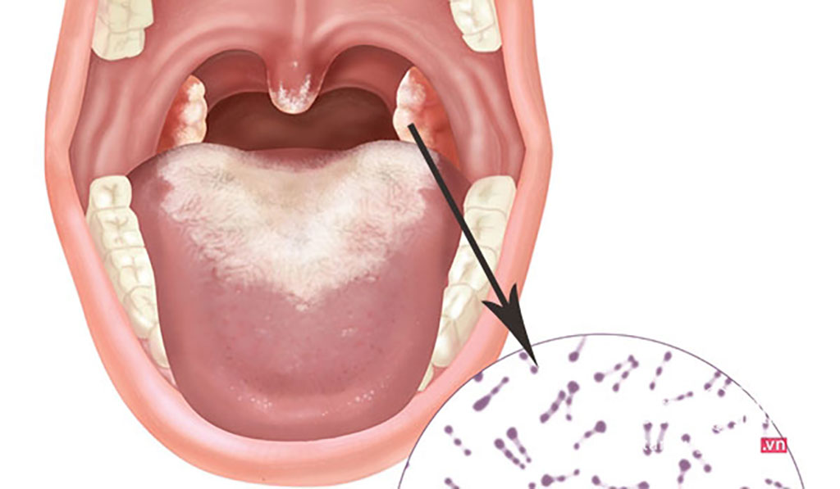
Выполнение плана прививок против кори 2022 по Свердловской области: привитость детей Свердловской области до 17 лет составила - 95,3%, с 1 года до 17 лет - 99,2%, лиц с 18-35 лет – 97,5%

Slide 11
Дифтерия — это опасная для жизни инфекция, которую вызывает бактерия Corynebacterium diphtheriae
При дифтерии на слизистой дыхательных путей появляются плотные налеты-пленки, которые мешают глотать, но главное — дышать. Кроме этого, поднимается температура, появляется слабость и боль в области воспаления. Особую опасность представляет дифтерийный токсин, который может поражать сердце, почки и центральную нервную систему.
Дифтерия чаще передается при чихании и кашле, но можно заразиться при использовании загрязненных игрушек, посуды и при попадании инфекции в рану или на слизистые оболочки (рот, нос, глаза, половые пути).
При подозрении на дифтерию лечение нужно начать как можно скорее. Помимо антибактериальной терапии, показано введение антитоксической сыворотки, нейтрализующей действие дифтерийного токсина.

Slide 12
Вакцинация в 2022 году
Охват вакцинацией против дифтерии всего населения Свердловской области – 99,1%, иммунная прослойка 97,7%, в т.ч. среди детей до 0-17 лет – 93,7%, 3 мес. – 17 лет – 94,5%, взрослые старше 18 лет – 98,8%.

Slide 13
Вакцинация
Вакцины, используемые в DocDeti
АКДС
Пентаксим
Инфанрикс
Инфанрикс Гекса
Адасель
АДС-М
График вакцинации
По национальному календарю профилактических прививок вакцинация проводится трёхкратно на первом году жизни:
Первая доза V1 — в 3 месяца
Вторая доза V2 — в 4,5 месяцев
Третья доза V3 — в 6 месяцев
Ревакцинация проводится в 18 месяцев, в 6-7 лет, в 14 лет, а затем каждые 10 лет. По рекомендациям CDC, дополнительная ревакцинация против дифтерии, столбняка и коклюша должна проводиться во время каждой беременности в третьем триместре (вакциной «Адасель»).
Противопоказания
Тяжелая аллергическая реакция на предыдущую дозу или на компоненты вакцины
При вакцинации обычно используются комбинированные вакцины, поэтому необходимо учитывать противопоказания к коклюшному компоненту вакцин.
Не рекомендована вакцинация при острых инфекциях и обострении хронических заболеваний. При ОРВИ и кишечных инфекциях вакцинацию лучше отложить до нормализации температуры тела.
Совместимость с другими вакцинами
Вакцины против дифетрии сочетаются с другими вакцинами календаря профилактических прививок (кроме БЦЖ), поэтому прививку можно делать одномоментно с другими вакцинами в разные участки тела.

Slide 14
Готовность по оказанию медицинской помощи
Всего развернуто инфекционных коек в Свердловской области -1452. Медицинская помощь взрослым и детям оказывается
в соответствии с приказами МЗ СО от 25.02.2019 г № 329-п
«Об организации оказания медицинской помощи взрослому населению Свердловской области по инфекционным болезням»
и приказом МЗСО от 31.08.2022 г №1983-п «О совершенствовании оказания медицинской помощи детям с инфекционными болезнями
в Свердловской области» с утвержденным порядком
по маршрутизации пациентов Свердловской области.
48 лабораторий Свердловской области готовы проводить серологические исследования на ИФА, ПЦР и бактериологическим методом, который также необходим при диагностике дифтерии.
Запас лекарственных препаратов в медицинских организациях для лечения кори и дифтерии имеется (для проведения симптоматической терапии (антибактериальные, дезинтоксикационные, гормональные лекарственные препараты).

Slide 15
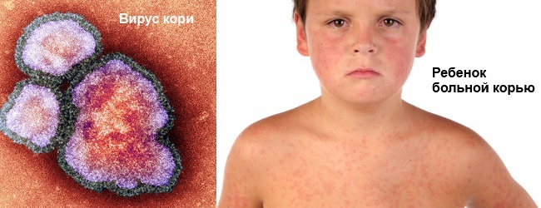
КОРЬ

Slide 16
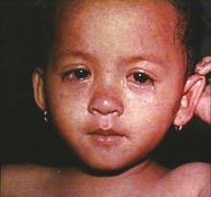
Катаральный период

Slide 17
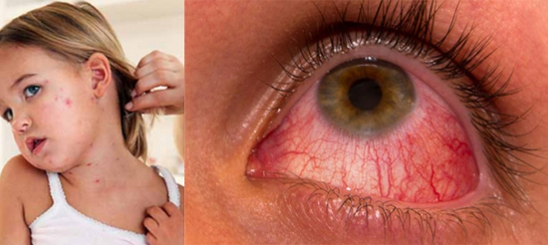
Катаральный период

Slide 18
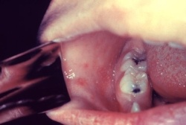
Катаральный период
пятна Филатова-Коплика-Вельского – специфический
клинический признак кори.

Slide 19
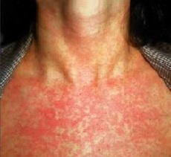
Корь у взрослого человека

Slide 20
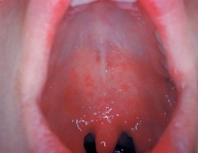
Катаральный период

Slide 21
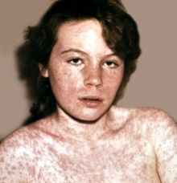
Период реконвалесценции

Slide 22
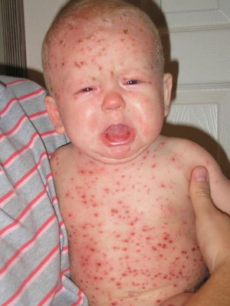
Атипичная форма кори

Slide 23


